Slide 1

Leefstijlen en doelgroepen
Lifestyle leerjaar 1.
Lesweek 6

Slide 2
Begrippen Lifestyle
Begrip | Wat moet je weten?
Een gezonde leefstijl en gezondheid | Uitleggen wat gezondheid inhoud vanuit het model positieve gezondheid en uitleggen wat het belang is van een gezonde leefstijl t.a.v. gezondheid
4 factoren die gezondheid bepalen, gezondheidsdeterminanten. | Uitleggen welke factoren bepalend zijn voor gezondheid
Gezondheidspreventie, cure en care zorg | Uitleggen welke soorten zorg we onderscheiden
Welvaartziektes | Kan verschillende welvaartziekten benoemen
Preventie op het gebied van leefstijl | Kan aangeven op welke zaken we onze leefstijl moeten veranderen en kan hier een preventief voorbeeld van geven
Benodigde energie en energiebalans | Begrijpen hoe de energiebehoefte wordt bepaald en waarom een energiebalans van belang is.
BMI, vetpercentage middelomtrek | De begrippen BMI, vetpercentage en middelomtrek kunnen omschrijven deze meten of berekenen en de relatie tussen hen kunnen aangeven
Voeding en opvulling | Verschil kunnen aangeven tussen voeding en vulling
Schijf van vijf welke is afgeleid van de richtlijnen goede voeding | Schijf van vijf kunnen benoemen.
Voedingsmiddelen en voedingsstoffen | Voedingswaarden en onderverdeling kunnen benoemen d.m.v. voorbeelden.
Belang van goede slaap | Je kunt benoemen waarom slaap belangrijk is voor de gezondheid
Beweegrichtlijnen, beweegpatronen | Je kent de beweegrichtlijnen voor jongeren, volwassenen en ouderen benoemen
ANGELO-raamwerk, micro- macro omgeving | Kan voor zichzelf of andere persoon het ANGELO-raamwerk invullen.
Voedingsgewoontes, voedingsmiddelen, voedingsstoffen, brandstof, bouwstof, regulerende stof | Voorbeelden van gezonde voedingsmiddelen kunnen omschrijven en uitleggen. Voedingstoffen inclusief de functie kunnen benoemen
Bloeddruk | Kan de waarde schaal van de bloeddruk uitleggen
Etnische afkomst | Uitleggen wat etniciteit is, tevens benoemen van de kenmerken en voorbeelden.
Religie en Geloof | Verschil religie en geloof kunnen benoemen
Normen en waarden | Begrip normen en waarden kunnen uitleggen
Levensfase van de mens | Kan kenmerken van de levensfase van de mens benoemen
BSR diagram | Begrijp wat het diagram inhoud en de kenmerken bij de profielen snappen en kunnen toepassen
Sociologie | Kan de definitie van sociologie toelichten
Jouw lifestyle: wie ben jij, jouw opvoeding, Systemen in het gezin | Kan de soorten opvoedingssystemen benoemen en hoe een gezinsopstelling is opgesteld. Uitleggen hoe gezondheid beïnvloed wordt en welke rol opvoeding hierin heeft.
Stijgende welvaart, verzuiling, globalisering en individualisering | Kan uitleggen wat de invloed is van de stijgende welvaart, verzuiling, globalisering en individualisering voor een invloed heeft op de leestijl van de mens

Slide 3
Even terug ..
Jullie eigen eetmeters
BMI/metingen
Angelo raamwerk
https://mijn.voedingscentrum.nl/nl/dashboard/eetmeter/

Slide 4
In je IBS groep van je LA
Wat wisten jullie al?
Wat was nieuw?
Wat ga je anders doen?
Hoe kan je omgeving daarbij helpen?

Slide 5

Leerdoelen
De vier verschillende leefstijlen volgens het BSR uitleggen en kenmerken benoemen.
Onderscheid kunnen maken tussen levensfases en doelgroepen.

Slide 6
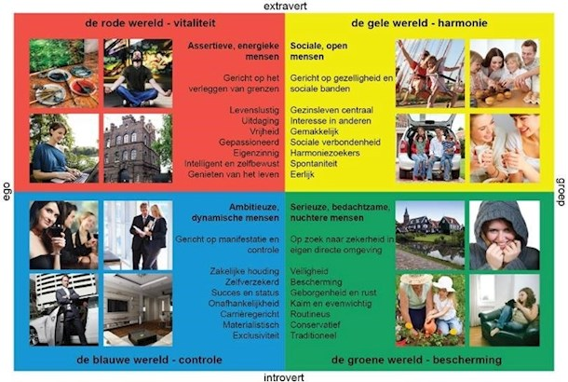
Leefstijlen volgens BSR

Slide 7
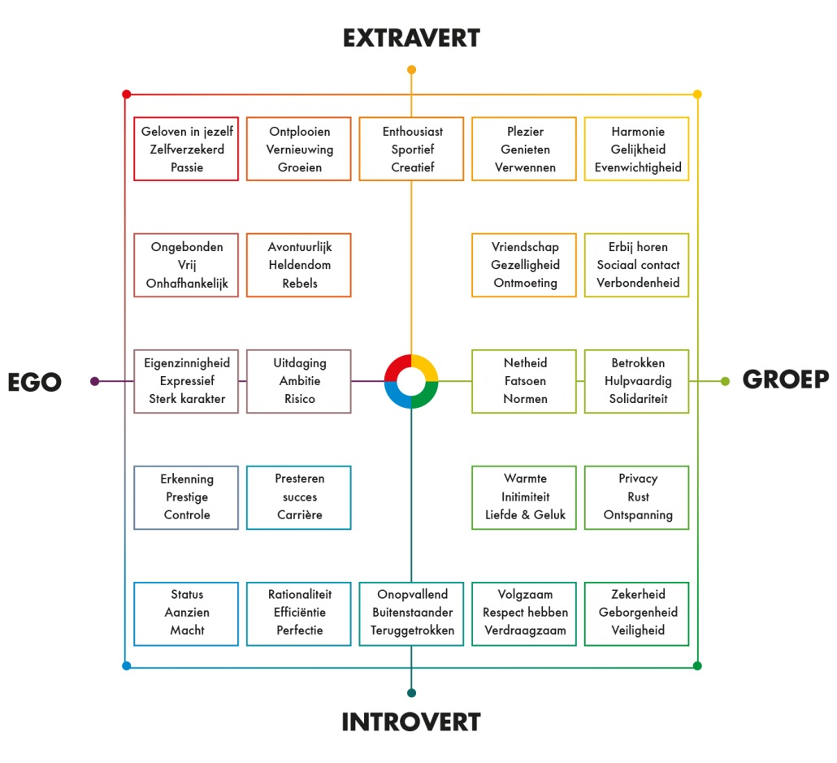
Verdere uitleg BSR
Nederland kent in de basis vier leefstijlen. Wij noemen het de rode (vitaal), gele (harmonieus), blauwe (controlerend) en groene (zekerheid) manier van in het leven staan.
https://youtu.be/PJ5sv-yYiVo
Opdracht 1 welke leefstijl past bij jou? Maak de test
https://web3.samr.nl/ennis/surveys/bsr3website/

Slide 8
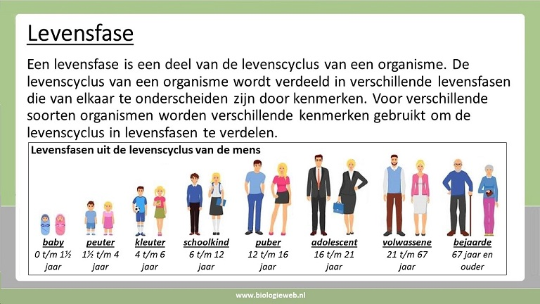
Levensfases van de mens

Slide 9
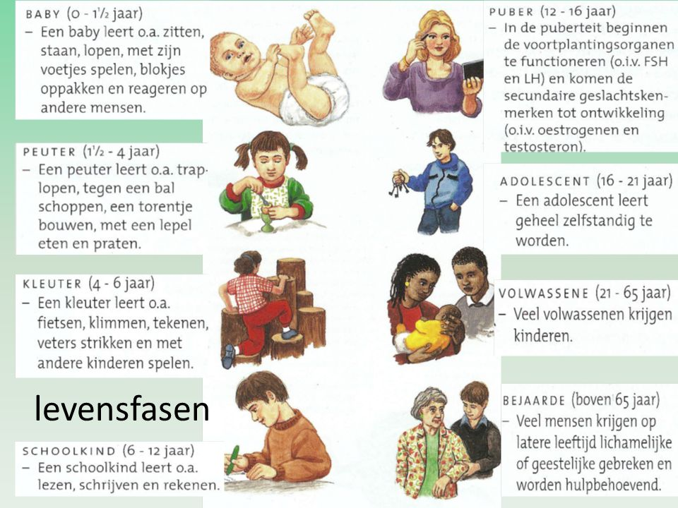
Kenmerken levensfases

Slide 10
Levensfases en leefstijl
Voeding
Beweging
Slaap

Slide 11
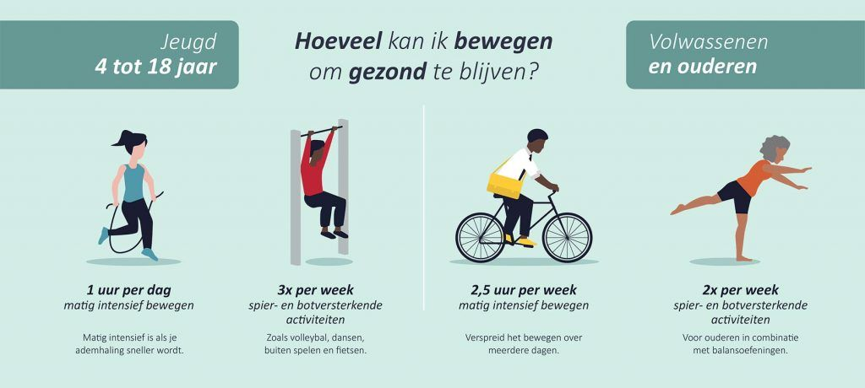
Nederlandse beweegrichtlijnen
Beweegrichtlijnen
Notes:
Beweegrichtlijnen 2017 advies van de gezondheidsraad. Verlaagt het risico op chronische ziekten als diabetes, kanker en hart- en vaatziekten en depressieve symptomen en bij oudereren botbreuken.

Slide 12
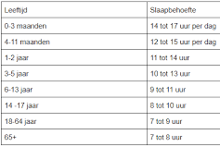
Slaap

Slide 13

Hoe breng je meer beweging in de dag?

Slide 14
Voeding verschillende informatie voedingscentrum
https://www.voedingscentrum.nl/nl/zwanger-en-kind.aspx
https://www.voedingscentrum.nl/nl/thema/eten-na-je-70ste.aspx
https://www.voedingscentrum.nl/nl/thema/ik-ben-9-13-jaar.aspx
https://www.voedingscentrum.nl/nl/thema/de-kracht-van-50-plussers-ouderen-eten-.aspx

